Slide 1
AI를 이용한 얼굴 인식
2217110234 정민기
2017110175 구동균
1917110178-김동주
2017110184 김성훈

Slide 2
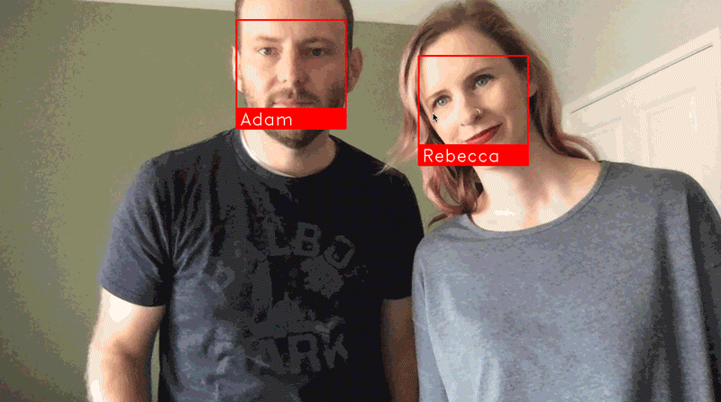
목표
AI 를 훈련시켜 인식된 얼굴을 이미 알고 있는 사람의 얼굴과 비교해서 이름을 표시했습니다. 이것을 확장한 프로그램을 파이썬 으로 구현 할것입니다.

Slide 3
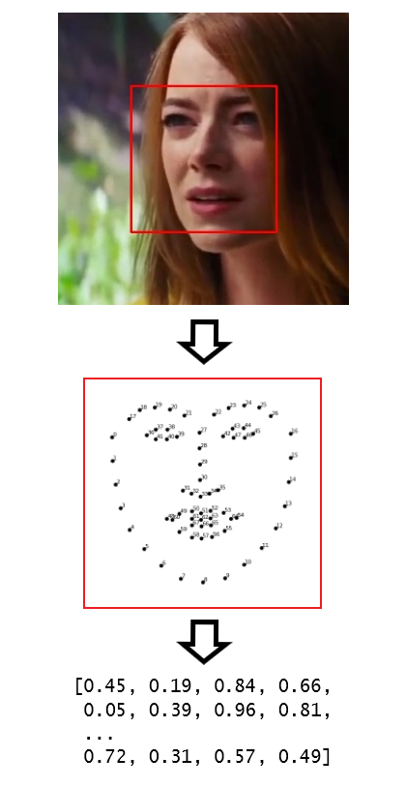
얼굴 인식의 원리
얼굴 인식의 과정
그림에서 얼굴이 있는 영역을 알아낸다.
얼굴 영역에서 눈, 코, 입 등 68개의 주요 좌표를 추출한다. 68개의 좌표를 128개의 숫자로 변환한다.
우리는 사전에 알고 있는 사람의 좌표에 대한 숫자 값을 가지고 있습니다. 그림에서 얼굴을 인식하고, 그 얼굴의 좌표에 대한 숫자 값을 사전에 알고 있는 사람의 좌표에 대한 숫자 값을 비교하면, 가장 거리가 가까운 (즉, 가장 비슷한) 사람을 찾아낼 수 있습니다.

Slide 4


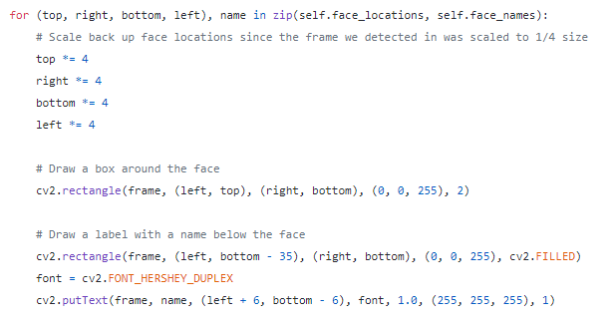
핵심 소스코드 설명
사진에서 얼굴 영역을 알아내고,
face landmarks라 불리는 68개 얼굴 특징의 위치를 분석한 데이터를 known_face_encodings에 저장합니다.
실험상, 거리가 0.6 이면 다른 사람의 얼굴입니다.
이런 경우 Unknown 입니다.
거리가 0.6 이하이고, 최소값을 가진 사람의 이름을 찾습니다.
찾은 사람의 얼굴 영역과 이름을 비디오 화면에 그립니다.

Slide 5


